Slide 1
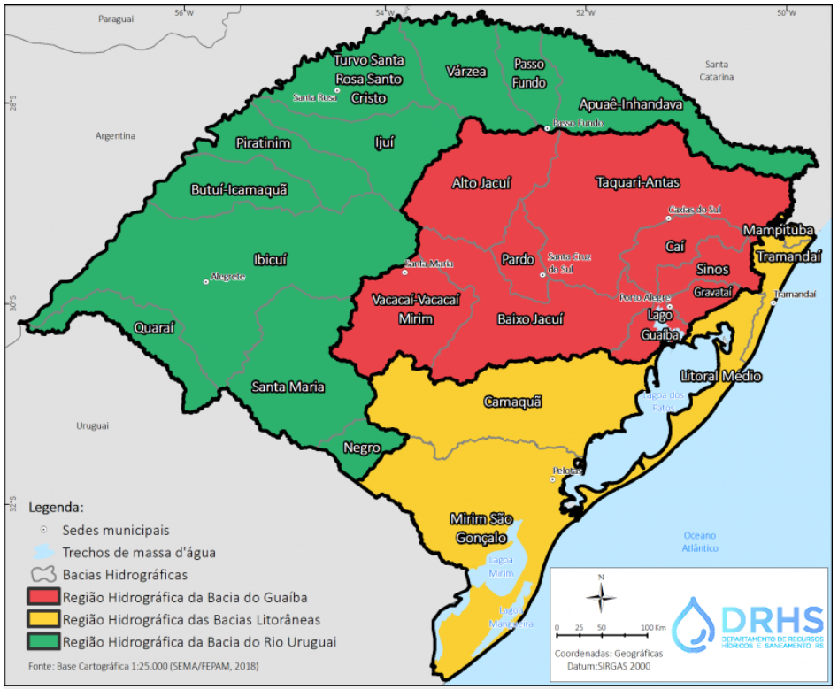
COBRANÇA PELO USO DE RECURSOS HÍDRICOS
Por que motivo o Estado do Rio Grande do Sul ainda não implementou a cobrança pelo uso da água?
Porque ...
Rodrigo Flecha
Porto Alegre, 17 de maio de 2022

Slide 2
COBRANÇA EM COMITÊS DE BACIAS INTERESTADUAIS
TOTAL ARRECADADO ATÉ DEZEMBRO DE 2021 = R$ 901.612,921,00
Fonte: ANA, Março de 2022

Slide 3
COBRANÇA NO CEARÁ: INÍCIO EM NOVEMBRO DE 1996
TOTAL ARRECADADO ATÉ DEZEMBRO DE 2021 = R$ 1.545.212.857,00
Fonte: ANA, Março de 2022

Slide 4
COBRANÇA NO ESTADO DO RIO DE JANEIRO: INÍCIO JANEIRO DE 2004
TOTAL ARRECADADO ATÉ DEZEMBRO DE 2021 = R$ 525.362.453,00
Fonte: ANA, Março de 2022

Slide 5
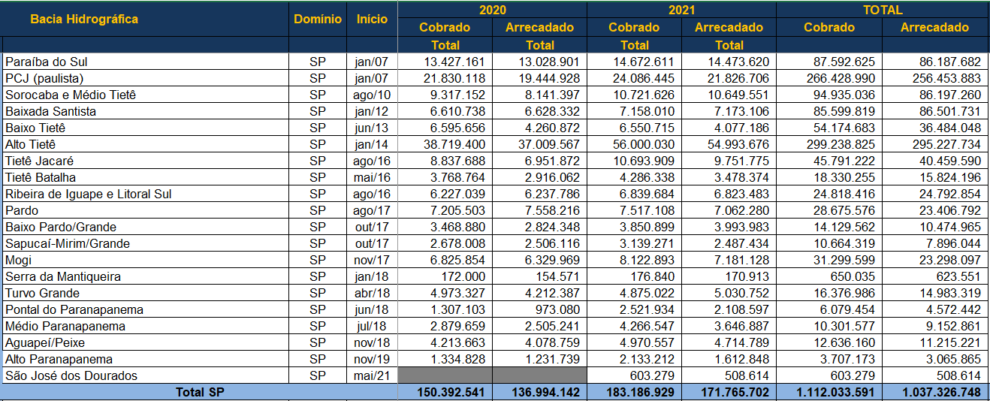
COBRANÇA NO ESTADO DE SÃO PAULO
TOTAL ARRECADADO ATÉ DEZEMBRO DE 2021 = R$ 1.037.326.748,00
Fonte: ANA, Março de 2022

Slide 6
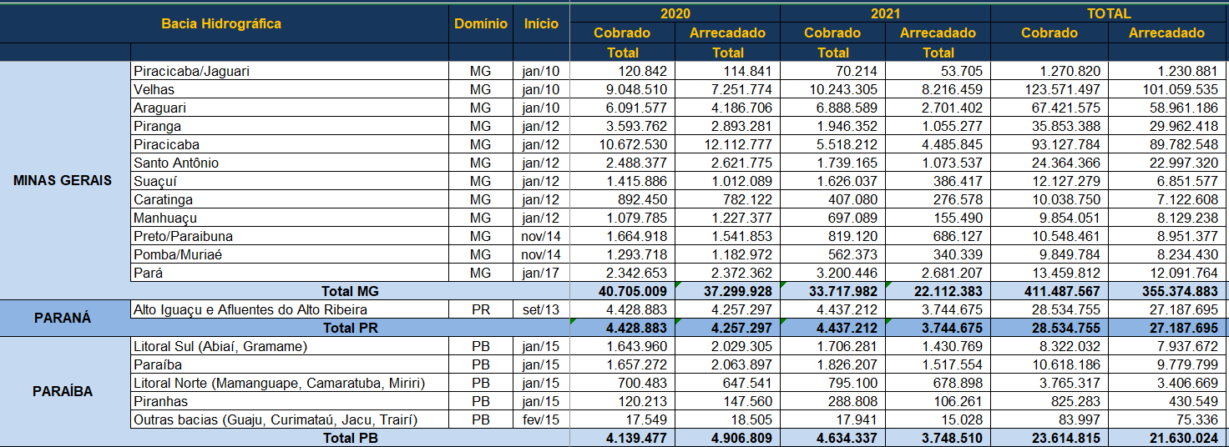
COBRANÇA NOS ESTADOS DE MINAS GERAIS, PARANÁ E PARAÍBA
TOTAL ARRECADADO ATÉ DEZEMBRO DE 2021
MINAS GERAIS = 355.374.883,00
PARANÁ = 27.187.695,00
PARAÍBA = 21.630.024,00
Fonte: ANA, Março de 2022

Slide 7
COBRANÇA NO PAÍS EM BACIAS HIDROGRÁFICAS
COBRANÇA SETOR HIDRELÉTRICO
Lei nº 9.648, de 27 de maio de 1998, constitui
cobrança pelo uso de recursos hídricos,
(0,75% da energia produzida)

Slide 8
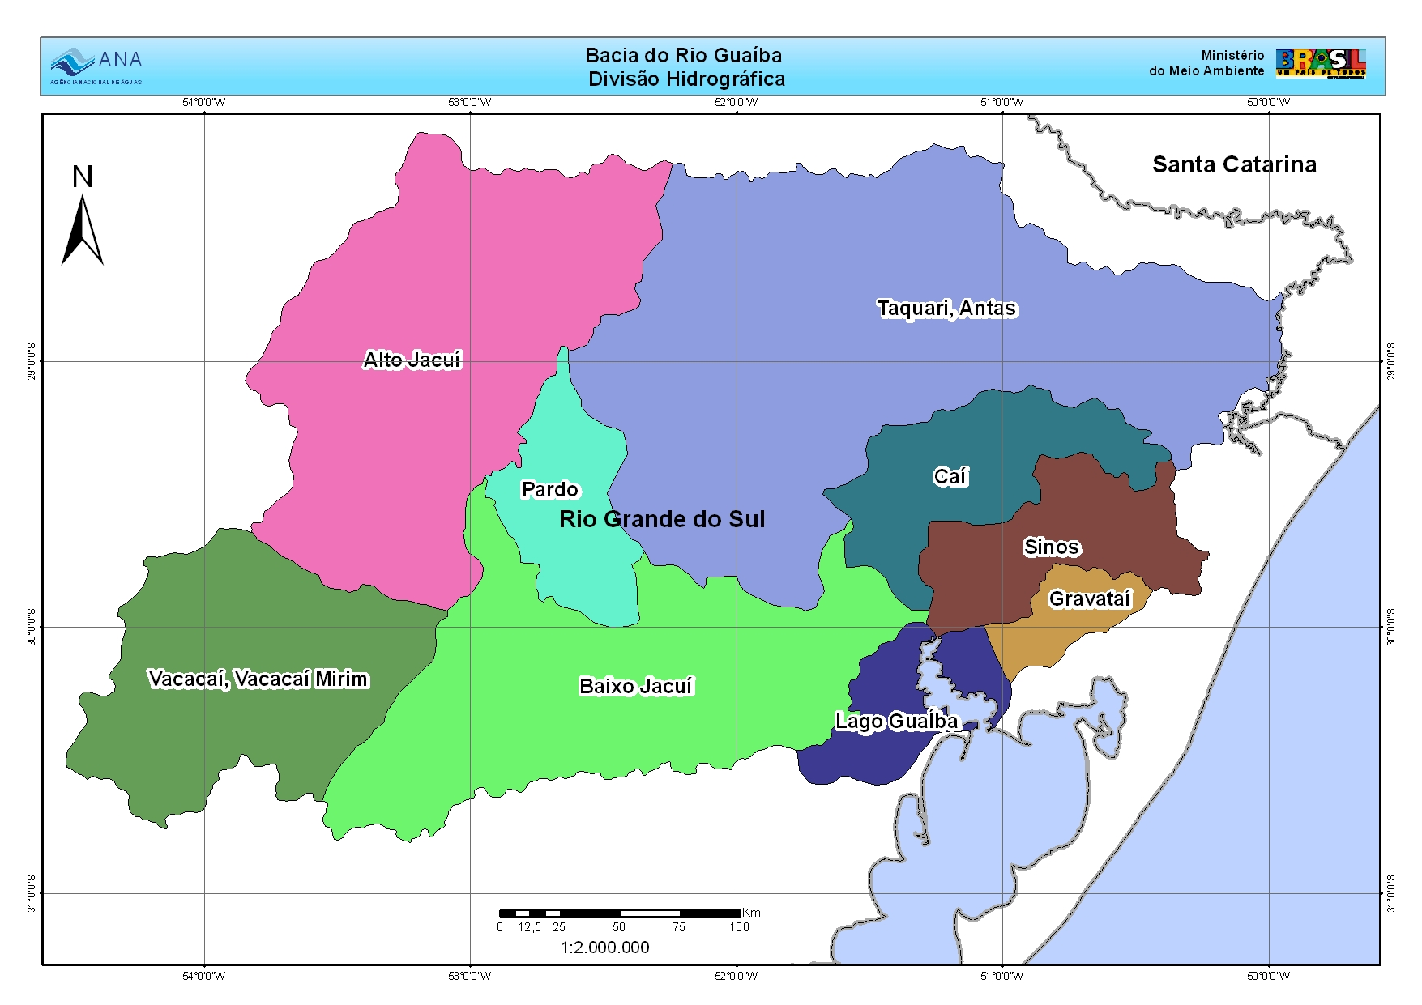
E QUAL SERIA O POTENCIAL DE ARRECADAÇÃO NA REGIÃO HIDROGRÁFICA DO GUAÍBA?
Estudo Preliminar sobre o Potencial de Arrecadação com a Cobrança pelo Uso de Recursos Hídricos na Região Hidrográfica do Guaíba (realizado pela Superintendência de Apoio à Gestão de Recursos Hídricos da ANA em NOVEMBRO DE 2007 e apresentado em reunião com a presença dos 09 Comitês de Bacia)
Variáveis consideradas no estudo
Disponibilidade hídrica superficial;
Demandas hídricas por tipo de uso: captação, consumo e lançamento;
Demandas hídricas de captação (m³/s) por setor usuário: saneamento, animal, indústria e irrigação;
Cargas de DBO lançadas (ton/dia): saneamento, indústria e suinocultura.

Slide 9
SIMULAÇÃO DO POTENCIAL DE ARRECADAÇÃO
Mecanismos e valores de cobrança
Estrutura básica dos mecanismos
Valor de cobrança = Base de cálculo x Preço unitário x Coeficientes
Base de cálculo
Valor_{captação} = Q_{captação} x PPU_{captação}
Valor_{consumo} = (Q_{captação} – Q_{lançamento}) x PPU_{consumo}
Valor_{DBO lançamento} = CO_{DBO} x PPU_{DBO}, onde CO_{DBO} = C_{DBO} x Q_{lançamento}
Preços unitários considerados
 | Cenário 1 | Cenário 2 | Cenário 3 | Cenário 4
PPU captação água bruta (R$/m3) | 0,01 | 0,02 | 0,03 | 0,10
PPU consumo de água bruta (R$/m3) | 0,02 | 0,04 | 0,06 | 0,20
PPU lançamento de carga orgânica - DBO (R$/kg) | 0,07 | 0,14 | 0,21 | 0,70

Slide 10
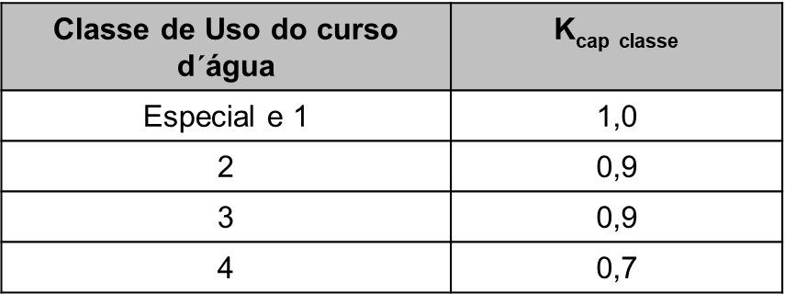
SIMULAÇÃO DO POTENCIAL DE ARRECADAÇÃO
Coeficientes Multiplicadores (K_{cap classe}): Valor_{captação} = Q_{captação} x PPU_{captação} x K_{captação classe;}
Para o caso específico da irrigação: Valor_{consumo} = Q_{captação} x PPU_{consumo} x K_{consumo} , onde
K_{consumo} = 0,4 para culturas de arroz e K_{consumo} = 1,0 para as demais culturas;
Coeficientes multiplicadores para usuários do setor rural:
Valor_{Agropecuária} = (Valor_{captação} + Valor_{consumo}) x K_{agropecuária}, onde K_{Agropecuária} = 0,05

Slide 11
ESTIMATIVA DE ARRECADAÇÃO ANUAL EM R$
PARA DIFERENTES CENÁRIOS DE PREÇOS
Unidade de Gestão | Cenário 1 | Cenário 2 | Cenário 3 | Cenário 4
Alto Jacuí | 1.712.890 | 3.425.779 | 5.138.669 | 17.128.897
Baixo Jacuí | 3.139.341 | 6.278.683 | 9.418.024 | 31.393.414
Caí | 2.081.124 | 4.162.248 | 6.243.372 | 20.811.242
Gravataí | 2.507.368 | 5.014.736 | 7.522.104 | 25.073.681
Lago Guaíba | 4.621.074 | 9.242.148 | 13.863.223 | 46.210.744
Pardo | 836.953 | 1.673.906 | 2.510.859 | 8.369.529
Sinos | 3.713.592 | 7.427.184 | 11.140.776 | 37.135.920
Taquari – Antas | 9.075.724 | 18.151.448 | 27.227.171 | 90.757.239
Vacacaí - Vacacaí Mirim | 1.519.780 | 3.039.561 | 4.559.341 | 15.197.805
Total | 29.207.847 | 58.415.693 | 87.623.539 | 292.078.471

Slide 12
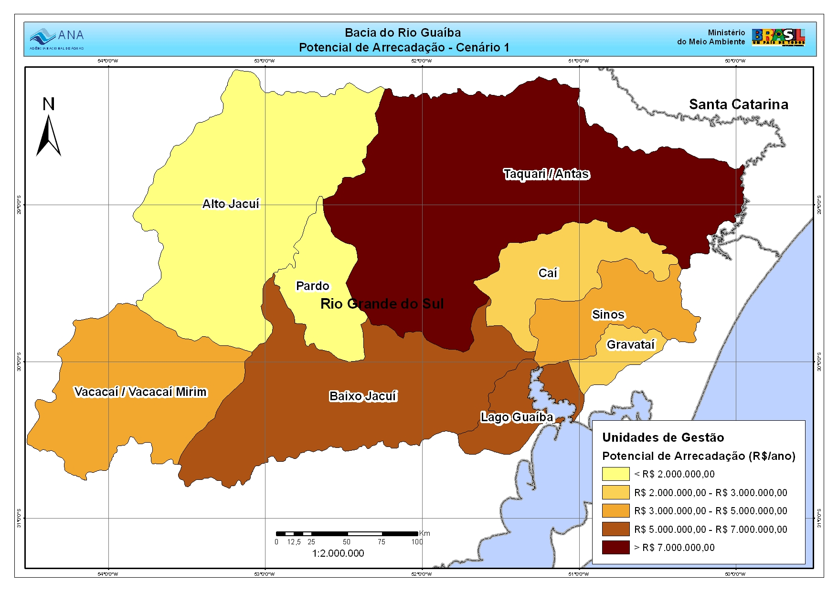

Slide 13
ESTIMATIVA DE ARRECADAÇÃO ANUAL EM R$ PARA DIFERENTES CENÁRIOS DE PREÇOS PARA AS UNIDADE DE GESTÃO SINOS, GRAVATAÍ E LAGO GUAÍBA
Unidade de Gestão | Cenário 1 (R$) | Cenário 2 (R$) | Cenário 3 (R$) | Cenário 4 (R$)
Sinos | 3.713.592 | 7.427.184 | 11.140.776 | 37.135.920
Gravataí | 2.507.368 | 5.014.736 | 7.522.104 | 25.073.681
Lago Guaíba | 4.621.074 | 9.242.148 | 13.863.223 | 46.210.744
TOTAL | 10.842.034 | 21.684.068 | 32.526.103 | 108.420.345

Slide 14
CONCLUSÕES DO ESTUDO
(Novembro de 2007)
Este estudo se constitui em uma avaliação preliminar do potencial de arrecadação com a cobrança pelo uso de recursos hídricos na Região Hidrográfica do Guaíba. Portanto, entende-se que os resultados encontrados devem se constituir em um subsídio inicial para as discussões acerca da implementação do instrumento.
Novas previsões de arrecadação poderão ser realizadas no âmbito dos comitês quando das discussões sobre mecanismos e valores de cobrança, tendo em vista, inclusive, subsídios que poderão ser fornecidos por estudos de impacto da cobrança sobre os setores usuários.

Slide 15
RECURSOS COBRADOS, ARRECADADOS E APLICADOS
O estudo preliminar data de novembro de 2007. Admitindo que seriam necessários mais dois anos para complementações, avaliações de impacto e instituição da Agência, entre outros aspectos necessários, no início de 2010 a cobrança poderia ter sido implementada na prática. Ou seja, de 2010 a 2021 (12 anos) poderiam ter sido aplicados os seguintes montantes:
RH Guaíba | Cenário 1 (R$ milhão) | Cenário 2 (R$ milhão) | Cenário 3 (R$ milhão) | Cenário 4 (R$ milhão)
Cobrado por ano | 29,2 | 58,4 | 87,6 | 292,1
Cobrado em 12 anos | 350,4 | 700,8 | 1.051,2 | 3.505,2
Arrecadado (90% do cobrado) | 315,4 | 630,7 | 946,1 | 3.154,7
Custeio da Agência (8,0%) | 25,2 | 50,5 | 75,7 | 252,4
Aplicado | 290,2 | 580,2 | 870,4 | 2.902,3

Slide 16
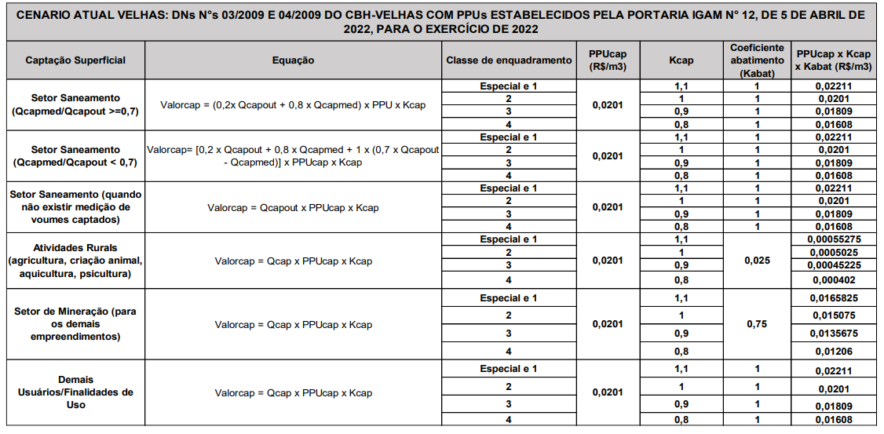
BACIA HIDROGRÁFICA DO RIO DA VELHAS - MINAS GERAIS

Slide 17
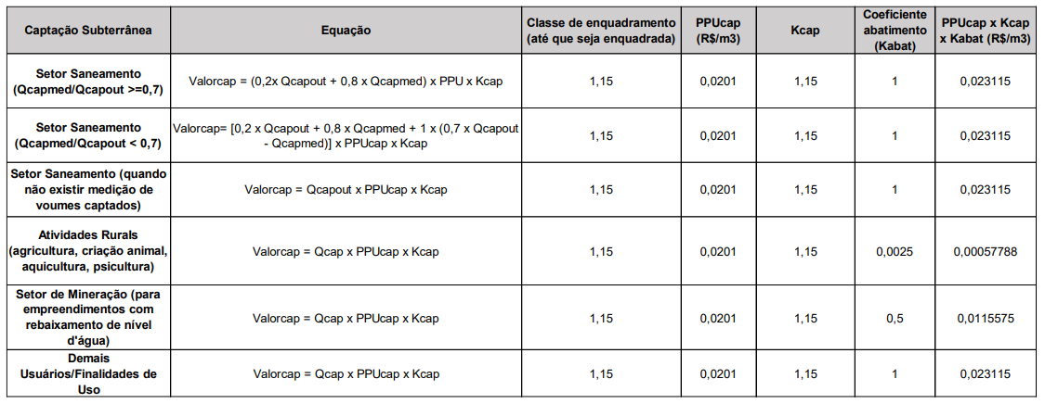
BACIA HIDROGRÁFICA DO RIO DA VELHAS - MINAS GERAIS

Slide 18
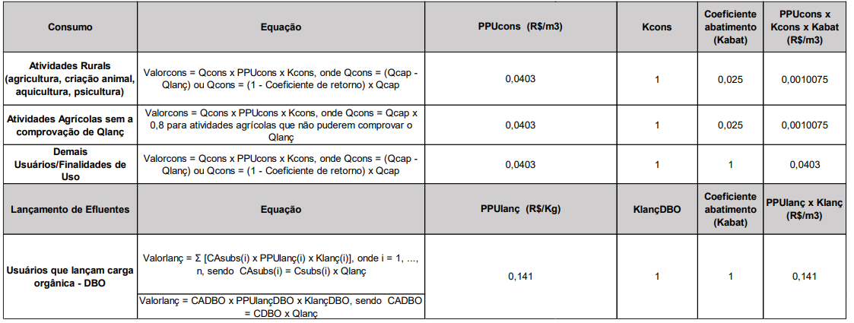
BACIA HIDROGRÁFICA DO RIO DA VELHAS - MINAS GERAIS

Slide 19
DECRETO N° 48.160/2021 (Regulamenta a cobrança pelo uso de recursos hídricos no Estado de Minas Gerais)
Art. 26 - O CERH-MG deverá estabelecer, no prazo de um ano a contar da data de publicação deste decreto, diretrizes gerais para a metodologia de cálculo e a fixação das tarifas a serem adotadas nas bacias hidrográficas, nos termos do inciso VII do art. 41 da Lei nº 13.199/1999;
Art. 27 - Os CBH encaminharão ao CERH-MG, no prazo de dois anos a contar da data de publicação deste decreto, a proposta de metodologia para o cálculo das tarifas referentes à CRH, na sua área de atuação, nos termos do art. 43 da Lei nº 13.199/1999.
Parágrafo único - Para os CBH que não se manifestarem no prazo estabelecido no caput será adotada metodologia estabelecida pelo CERH-MG
DELIBERAÇÃO NORMATIVA CERH-MG N° 68/2021 (Estabelece critérios e normas gerais sobre cobrança pelo uso de recursos hídricos em bacias hidrográficas do Estado de Minas Gerais)

Slide 20
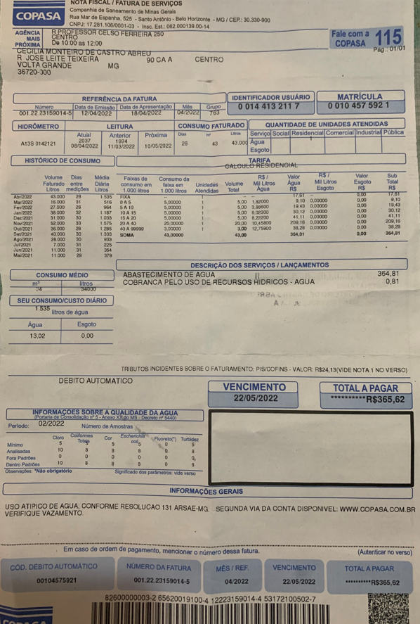
Fatura da COPASA-MG
Cidade: Volta Grande-MG
Bacia do rio Paraíba do Sul
Vencimento: 22/05/2022
Consumo faturado: 43 m³
Abastecimento de água = R$ 364,81
Cobrança pelo uso da água = R$ 0,81
Total a pagar = R$ 365,62

Slide 21
PREÇOS PÚBLICOS UNITÁRIOS - COGERH CEARÁ (1/2)
Tarifas pelo uso de água bruta de domínio do Estado para captação superficial e subterrânea
SETOR E DETALHES | VALOR (R$/m³) |  |  | Variação
I – Abastecimento Público | 2019 | 2021 | 2022 | 2019-2021 | 2021-2022
a) captação de água em mananciais da Região Metropolitana de Fortaleza (açudes, rios ou lagoas) ou Fornecimento através de estruturas de adução gravitária (canais ou adutoras sem bombeamento) | 0,18752 | 0,19536 | 0,2182 | 4,18% | 11,69%
b) Fornecimento de água nas demais regiões do Estado (captações em açudes, rios, lagoas e aquíferos sem adução da COGERH): | 0,06192 | 0,06451 | 0,07205 | 4,18% | 11,69%
c) Fornecimento de água com captação e adução por parte da COGERH, através de tubulação de múltiplos usos, pressurizada por bombeamento: | 0,56691 | 0,59061 | 0,65965 | 4,18% | 11,69%
II – Indústria
a) Fornecimento de água com captação e adução completa por parte da COGERH: | 2,81444 | 2,93208 | 3,27484 | 4,18% | 11,69%
b) Fornecimento de água com captação e adução completa ou parcial, por parte do usuário a partir de mananciais, tipo açudes, rios, lagoas, aquíferos ou canais: | 0,81813 | 0,85233 | 0,95197 | 4,18% | 11,69%
III – Piscicultura
a) em Tanques Escavados:
a.1) Com captação em mananciais (açudes, rios, lagos e aquíferos) sem adução da COGERH: | 0,00569 | 0,00593 | 0,00662 | 4,22% | 11,64%
a.2) Com captação em estrutura hídrica com adução da COGERH: | 0,02377 | 0,02476 | 0,02765 | 4,16% | 11,67%
b) em Tanques Rede: Cobrança com base no volume do manancial utilizado no suporte da atividade produtiva. | 0,06784 | 0,07068 | 0,07894 | 4,19% | 11,69%
IV – Carcinicultura
a) Com captação em mananciais (açudes, rios, lagoas e aquíferos) sem adução da COGERH: | 0,00853 | 0,00889 | 0,00993 | 4,22% | 11,70%

Slide 22
PREÇOS PÚBLICOS UNITÁRIOS - COGERH CEARÁ (2/2)
SETOR E DETALHES | VALOR (R$/m³) | Variação
2019
2020
2021
b) Com captação em estrutura hídrica com adução da COGERH: | 0,1773 | 0,18471 | 0,2063 | 4,18% | 11,69%
V – Água mineral e Água Potável de Mesa: | 0,81813 | 0,85233 | 0,9519 | 4,18% | 11,68%
VI – Agricultura Irrigada
a) Agricultura irrigada em Perímetros Públicos ou agricultura irrigada privada com captações em mananciais (açudes, rios, lagoas e aquíferos) sem adução da COGERH:
a.1) Consumo de 1.440 a 18.999 m³/mês | 0,00184 | 0,00192 | 0,00214 | 4,35% | 11,46%
a.2) Consumo a partir de 19.000 m³/mês | 0,00553 | 0,00576 | 0,00643 | 4,16% | 11,63%
b) Agricultura irrigada em Perímetros Públicos ou Agricultura irrigada privada com captações em estrutura hídrica com adução da COGERH:
b.1) Consumo de 1.440 a 46.999 m³/mês | 0,01591 | 0,01658 | 0,01852 | 4,21% | 11,70%
b.2) Consumo a partir de 47.000 m³/mês | 0,02722 | 0,02836 | 0,03168 | 4,19% | 11,71%
VII – Serviço e Comércio:
a) Fornecimento de água com captação e adução completa ou parcial, por parte do usuário a partir de manancial tipo: açudes, rios, lagoas, aquíferos ou canais: | 0,32076 | 0,33471 | 0,37323 | 4,35% | 11,51%
b) Fornecimento de água com captação e adução por parte da COGERH, através de tubulação de múltiplos usos, pressurizada por bombeamento: | 0,64152 | 0,66834 | 0,74647 | 4,18% | 11,69%
VIII - Demais categorias de uso:
a) Fornecimento de água com captação e adução completa ou parcial, por parte do usuário a partir de manancial tipo: açudes, rios, lagoas, aquíferos ou canais: | 0,18813 | 0,19599 | 0,21890 | 4,18% | 11,69%
b) Fornecimento de água com captação e adução por parte da COGERH, através de tubulação de múltiplos usos, pressurizada por bombeamento: | 0,56872 | 0,59249 | 0,66175 | 4,18% | 11,69%
Fonte: HIDROBR (2022)

Slide 23
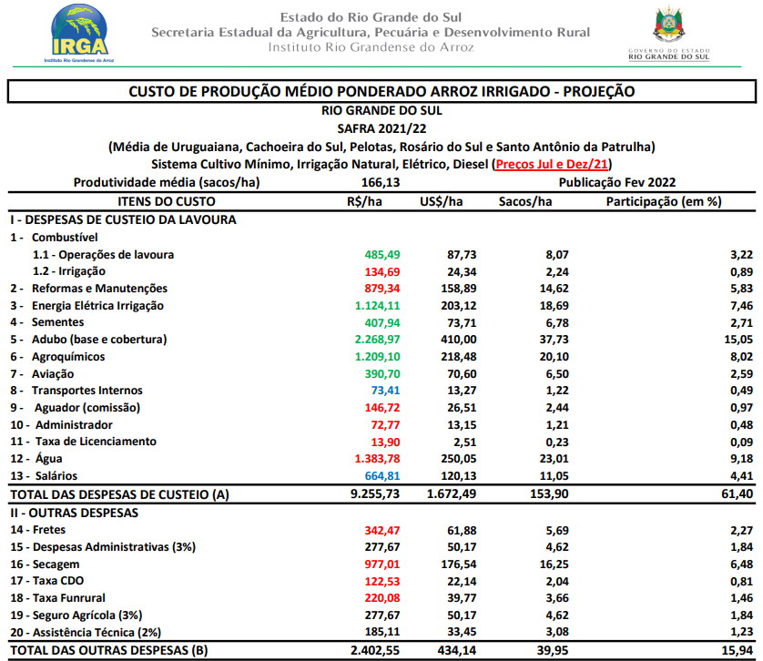
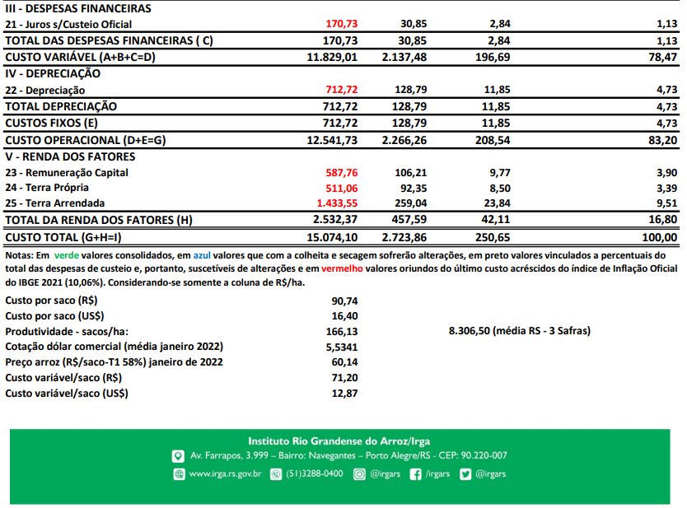
IMPACTO DA COBRANÇA SOBRE A ORIZICULTURA

Slide 24
IMPACTO DA COBRANÇA SOBRE A ORIZICULTURA
Segundo IRGA a produtividade média é de 166 sacos/ha
Adotando-se 11.000 m³/ha x ano teremos: 11.000/166 = 66,3 m³/saco x ano
Valor do saco = R$ 60,14 (Planilha do IRGA)
Valor_{captação} = Q_{captação} x PPU_{captação} x K_{captação classe} , com K_{captação classe} = 0,9 (Classe 2)
Valor_{consumo} = Q_{captação} x PPU_{consumo} x K_{consumo} , com K_{consumo} = 0,4 (cultura de arroz)
 | Cenário 1 | Cenário 2 | Cenário 3 | Cenário 4
PPU captação água bruta (R$/m3) | 0,01 | 0,02 | 0,03 | 0,10
PPU consumo de água bruta (R$/m3) | 0,02 | 0,04 | 0,06 | 0,20
Valor_{captação} (R$/saco) | 0,5967 | 1,1934 | 1,7901 | 5,967
Valor_{consumo} (R$/saco) | 0,5304 | 1,0608 | 1,5912 | 5,304
Total a pagar por saco de 50 kg | 1,1271 | 2,2542 | 3,3813 | 11,271
IMPACTO SOBRE O VALOR DO SACO (%) | 1,87 % | 3,74 % | 5,62 % | 18,74 %

Slide 25
CONSIDERAÇÕES FINAIS
Comitê Sinos data de 1988: 34 anos de vida!!!
Em 2024 a Lei gaúcha completará 30 anos!!!
A cobrança pelo uso da água vai ao encontro do enfrentamento da crise hídrica, todavia sua implantação depende da ambição dos atores, governo estadual incluído;
Relatório Anual sobre a Situação dos Recursos Hídricos no Estado do Rio Grande do Sul 2021 contém todas as variáveis necessárias para simulações de cobrança pelo uso da água;
Cobrança e Agência de Região Hidrográfica: discussão no âmbito do documento intitulado “Diagnóstico da Implementação da Lei n° 10.350/1994”;
A política de recursos hídricos é uma das poucas políticas que coloca parcela importante dos recursos financeiros de sua governabilidade para a decisão da sociedade via Comitês de Bacia (usuários, poder público municipal/estadual e sociedade civil), definindo quanto cobrar, como cobrar e onde/como aplicar os recursos arrecadados.

Slide 26
OBRIGADO PELA ATENÇÃO
rodrigoflecha2021@gmail.com
(061) 99144-8067

